Slide 1
Dato e Información
Dato
Unidad mínima que por sí sola no tiene significado.
Representación simbólica de propiedades que poseen entes y/o sucesos.
Puede referirse a números, letras, símbolos, etc.
Los datos aisladamente pueden no contener información relevante.
Información
Conjunto de datos que relacionados entre sí poseen significado.
Representación simbólica obtenida operando sobre datos.

Slide 2
Informática
Ciencia que estudia el tratamiento automático y racional de la información
Termino que surge en Francia en 1962.
Información + Automática
Conjunto de conocimientos científicos y técnicos que hacen posible el procesamiento automático de los datos mediante el uso de computadores, para producir información útil para las personas.

Slide 3
Computadora
Máquina electrónica programable (la diferencia por ejemplo de una calculadora).
Máquina electrónica digital y sincronica.
Procesa datos de entrada y genera resultados de acuerdo a las instrucciones de los programas almacenados en su memoria.

Slide 4
Utilidad de las computadoras
Procesar grandes volúmenes de datos.
Tareas repetitivas.
Tareas de alta precisión.
Tareas con cálculos complejos.
Tareas a alta velocidad.
Gestión y control de datos administrativos.
Ciencias: calculo numérico, estadísticas, simulación, climatología, genética, diagnostico, encuestas, educación, etc.

Slide 5
Programa y Sistema
Programa
Secuencia de pasos finita expresada en un lenguaje comprensible por una computadora, que resuelve un problema.
Conjunto de instrucciones o sentencias.
Sistema
Conjunto de programas que cumplen una tarea específica, hardware y software que cumplen tareas específicas.
Conjunto de componentes que cumplen determinada función.

Slide 6
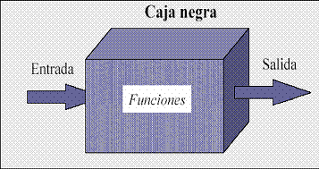
Entrada, Proceso y Salida
Entradas: ingresos al sistema, pueden ser recursos materiales, humanos o información. Proceso: transforma la entrada en salida (caja blanca, caja negra). Salida: resultados de procesar las entradas.

Slide 7
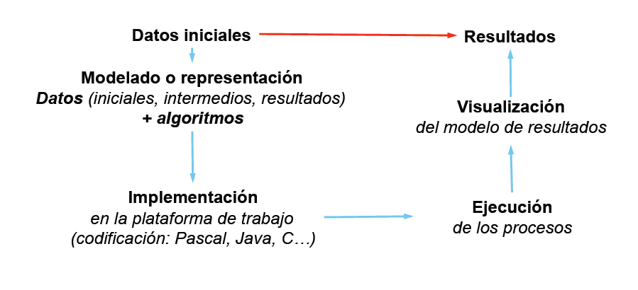
Procesamiento de datos

Slide 8
Programa informático
Secuencia de pasos finita expresada en un lenguaje comprensible por una computadora, que resuelve un problema.
Conjunto de instrucciones o sentencias.

Slide 9
Lenguaje de programación
Un lenguaje de programación es aquel elemento dentro de la informática que nos permite crear programas mediante un conjunto de instrucciones, operadores y reglas de sintaxis; que pone a disposición del programador para que este pueda comunicarse con los dispositivos hardware y software existentes.
Cada lenguaje de programación utiliza un grupo de símbolos o reglas que tienen un significado.

Slide 10
Lenguaje de programación
conjunto de símbolos, reglas sintácticas (forma de escribir) y semánticas (sentido de aquello que se escribe) junto con sus elementos y las expresiones.
Los lenguajes de programación surgen por la necesidad de automatizar tareas que realiza el usuario de forma repetitiva.

Slide 11
Representación de la información
Lenguajes de alto nivel :
cercanos al lenguaje natural de las personas.
fáciles de aprender y recordar por las personas.
menores tiempos de desarrollo de aplicaciones.
independientes del hardware.
Lenguajes de bajo nivel:
cercanos al lenguaje de la máquina.
programadores especializados.
mayores tiempos de desarrollo de aplicaciones.
muy dependientes del hardware.

